Slide 1

Моя Россия!
Выполнила: Юрасова Дарья Дмитриевна
Мастер производственного обучения ГКОУ «Починковская школа-интернат»

Slide 2
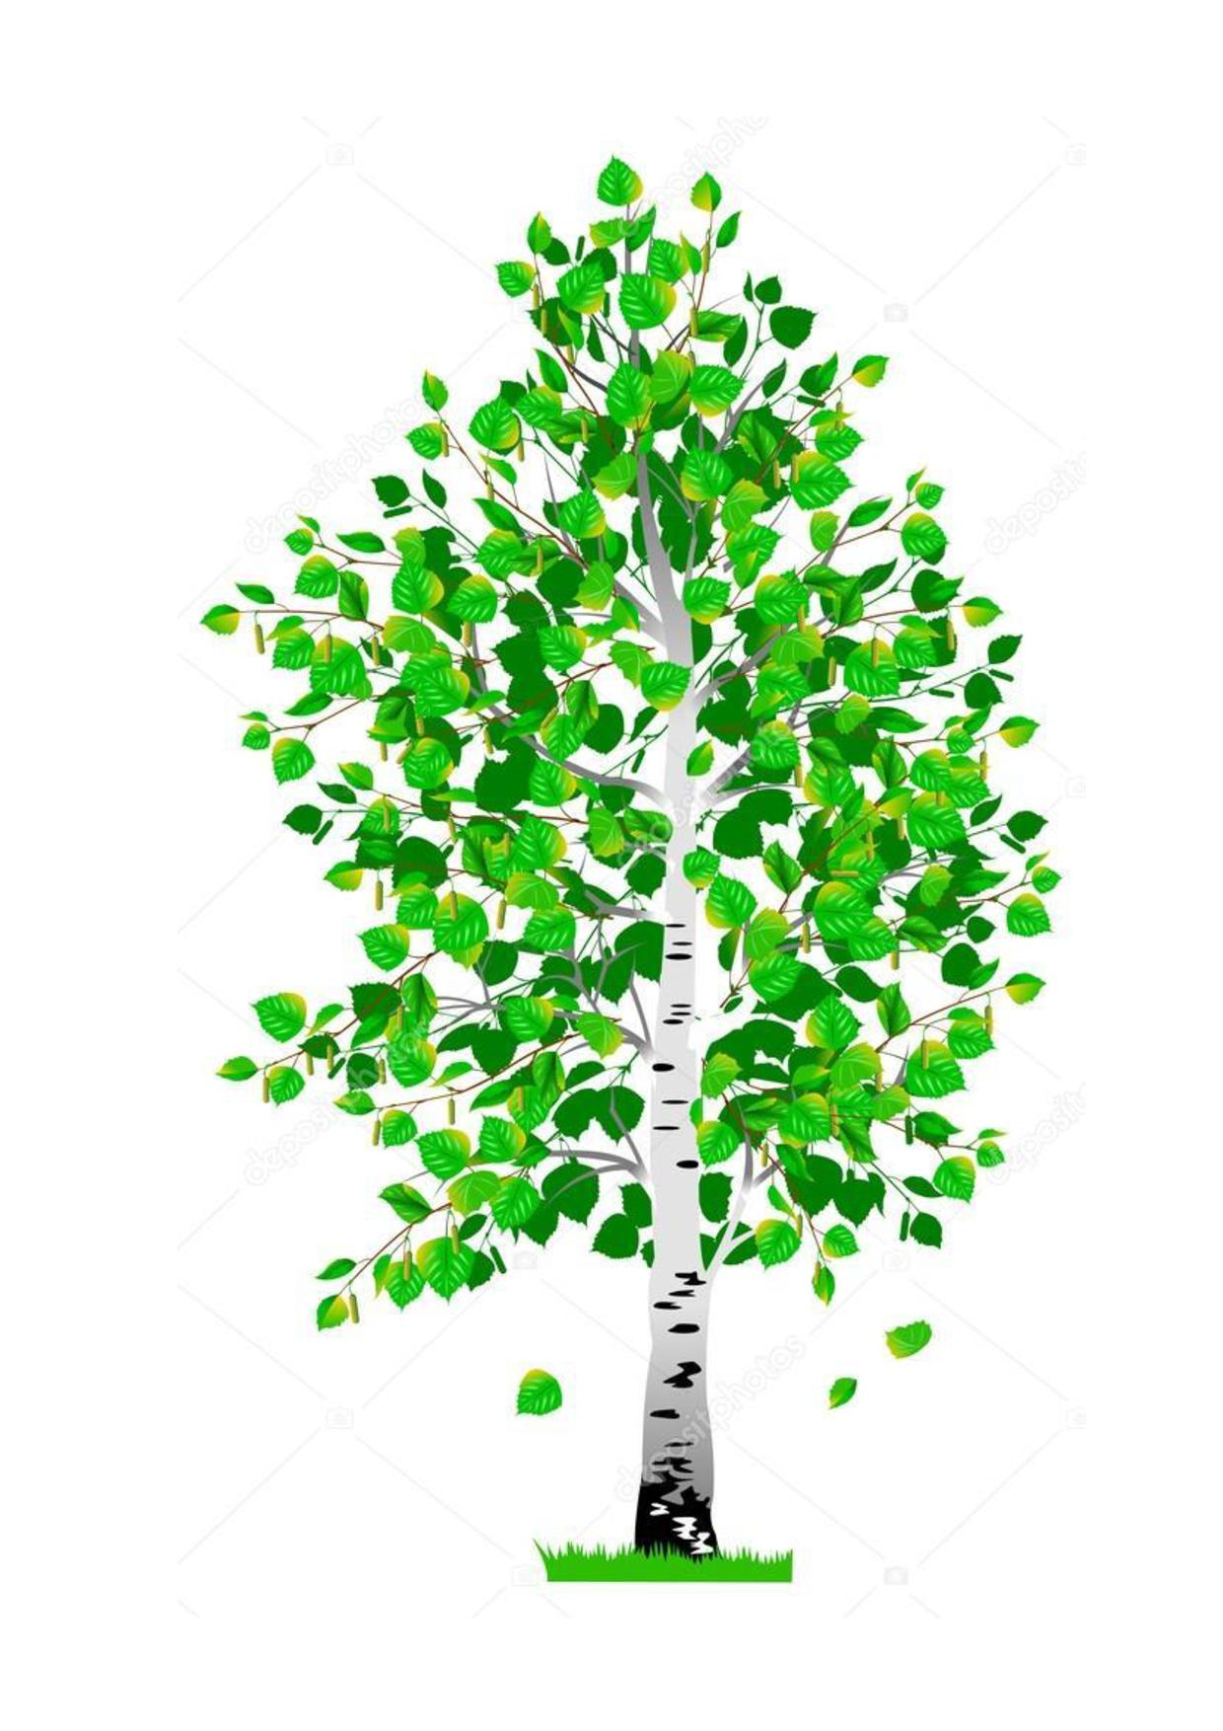
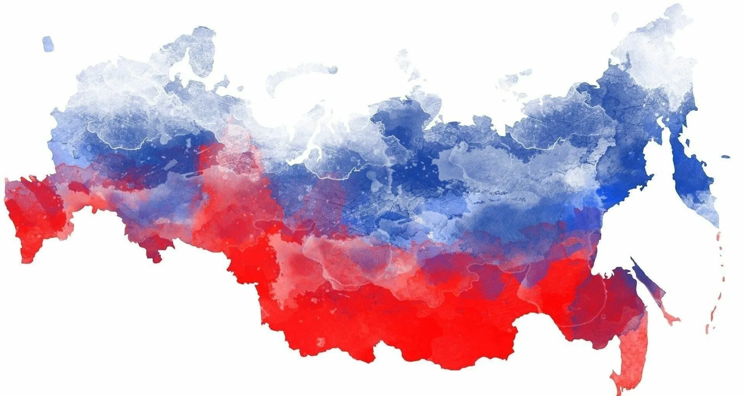
Россия…
Россия — это не просто географическое пространство, это место, где человек рождается, растёт, находит дом, семью и вдохновение. Для меня Родина — это огромная страна с богатой историей, уникальной природой, многонациональным народом и неповторимым культурным наследием.

Slide 3
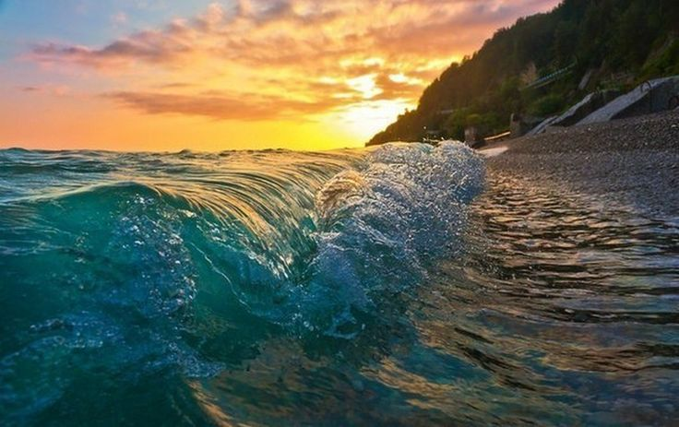
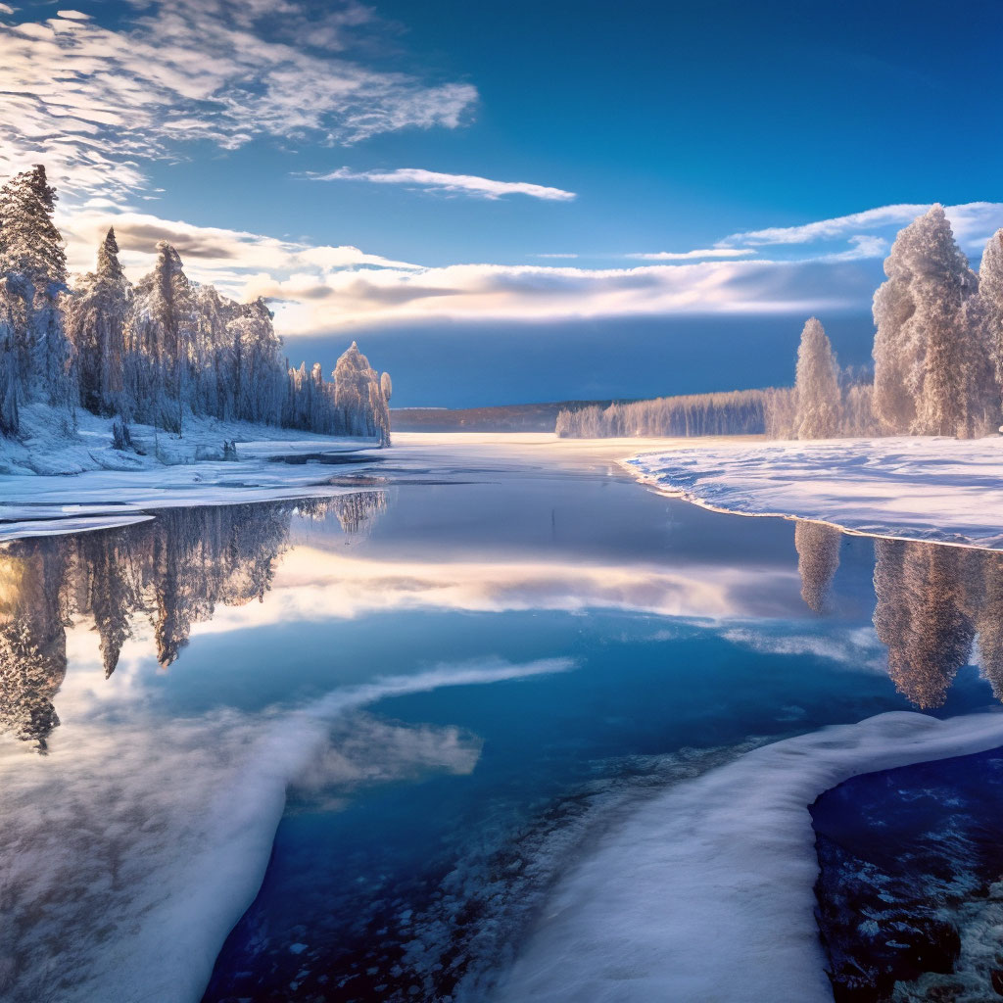
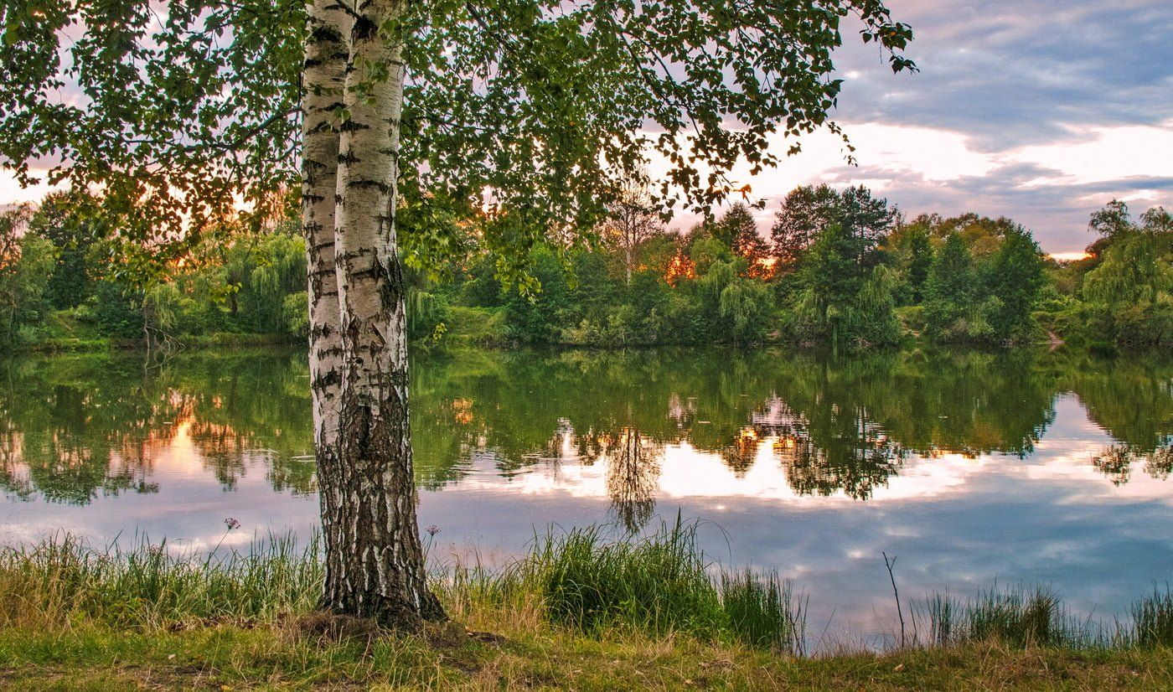
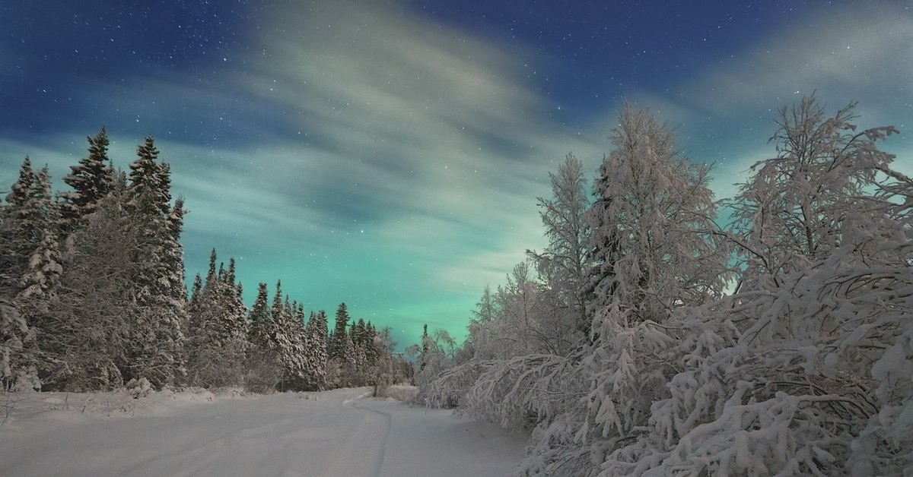
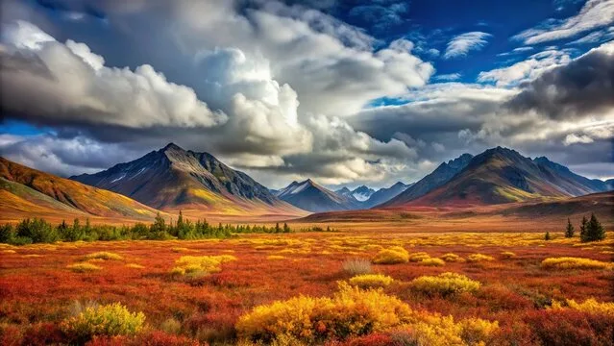
Природа России
Природа России поражает своим разнообразием. Здесь можно увидеть бескрайние поля, густые леса, высокие горы, полноводные реки и глубокие озёра. Одно из самых известных мест — озеро Байкал, самое глубокое озеро на планете, источник пресной воды. Россия раскинулась от тёплого юга до крайнего севера, от Атлантического до Тихого океана, что создаёт неповторимые пейзажи.

Slide 4
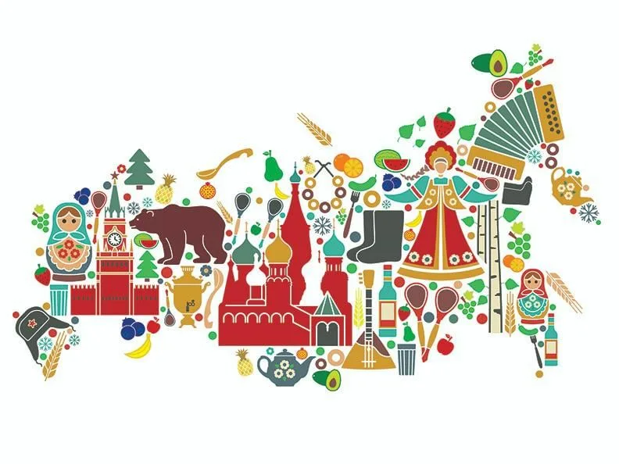
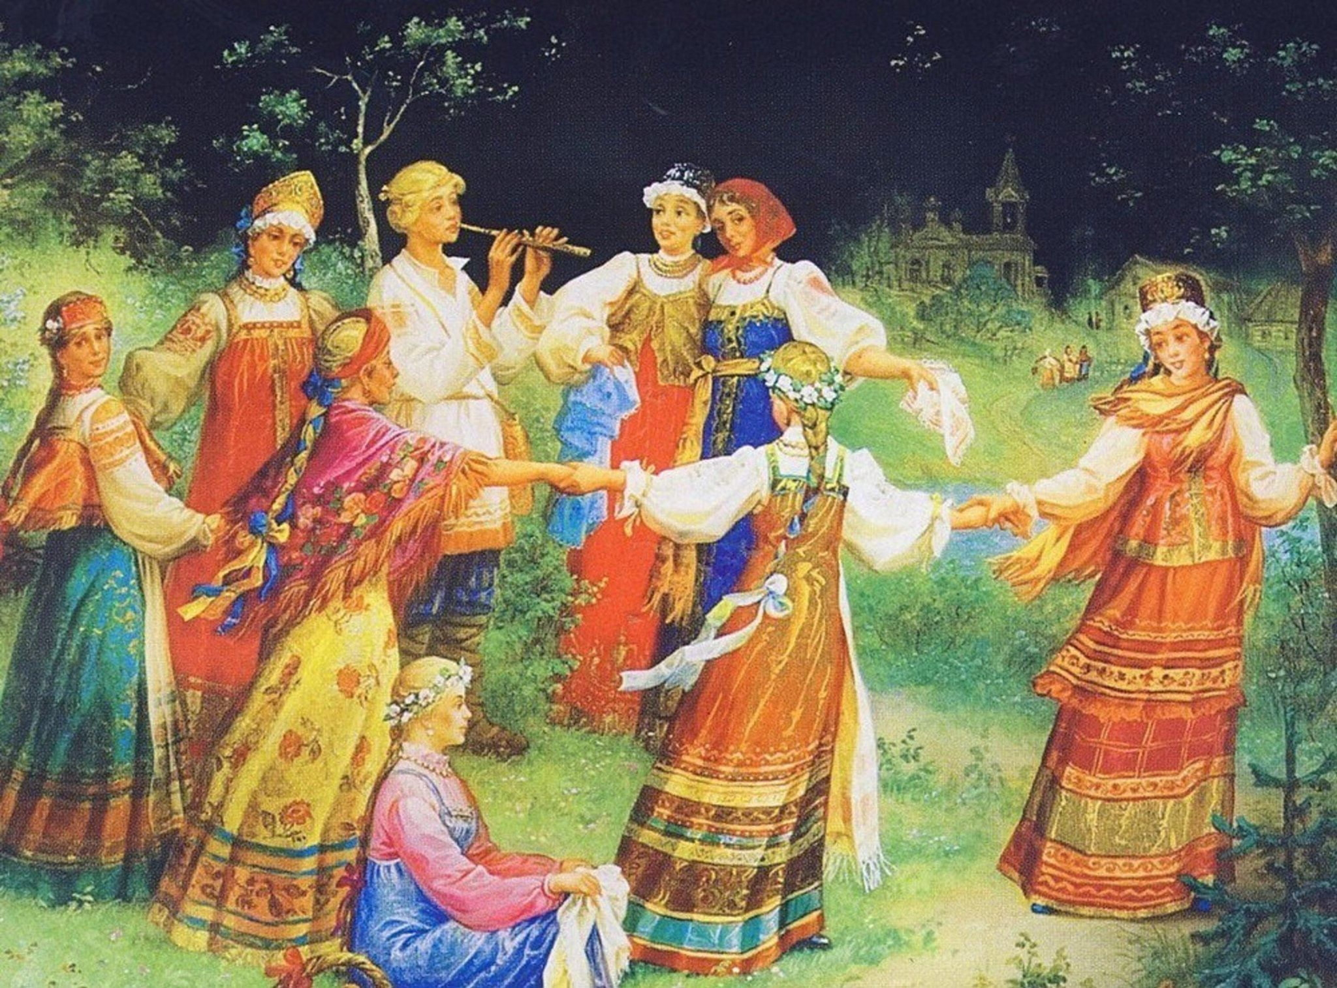
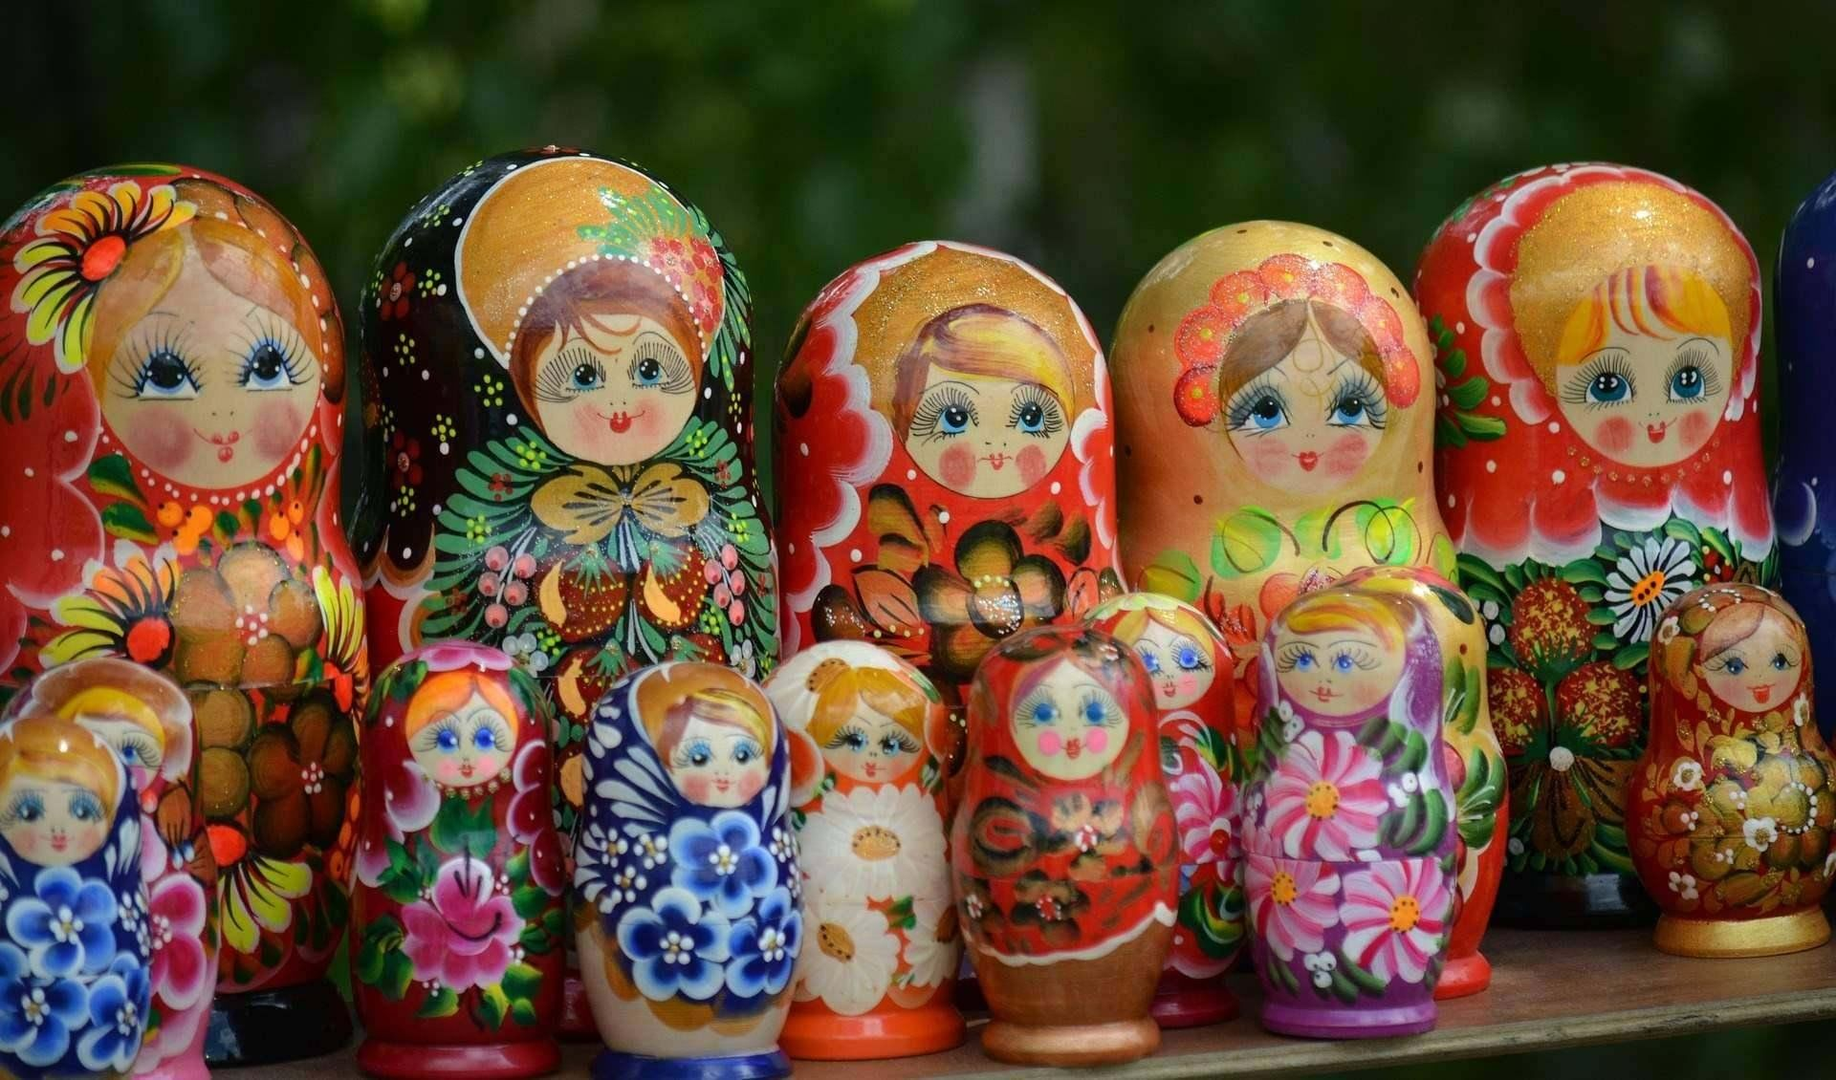
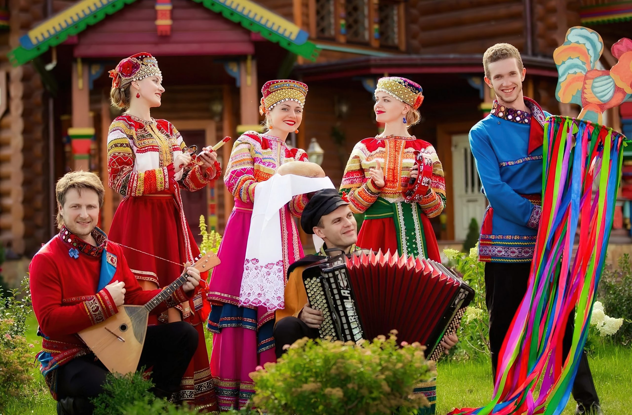
Культура и история
Культура и история России также являются её сильной стороной. Страна подарила миру великих писателей (Пушкин, Толстой, Достоевский), учёных (Ломоносов, Менделеев), художников и музыкантов, чьи имена известны во всём мире. Русская литература, музыка, живопись оставили значительный след в мировой культуре.

Slide 5
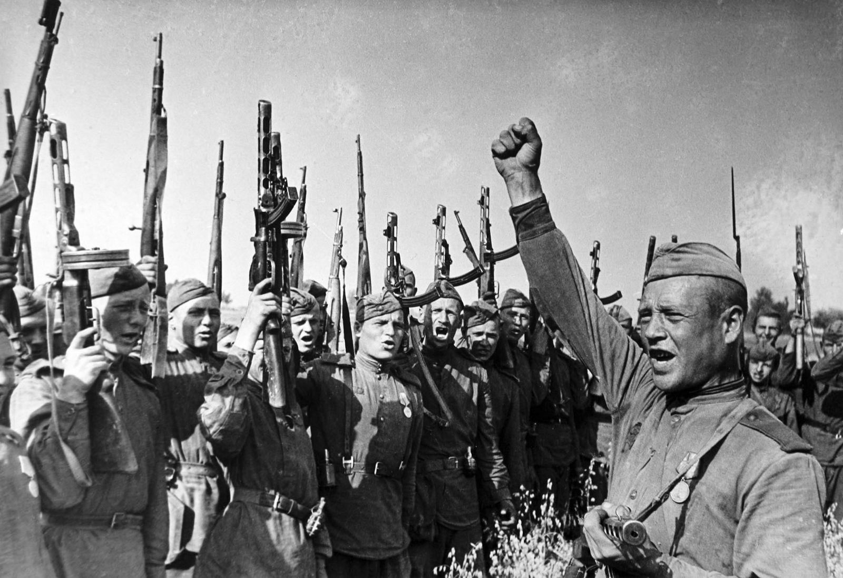
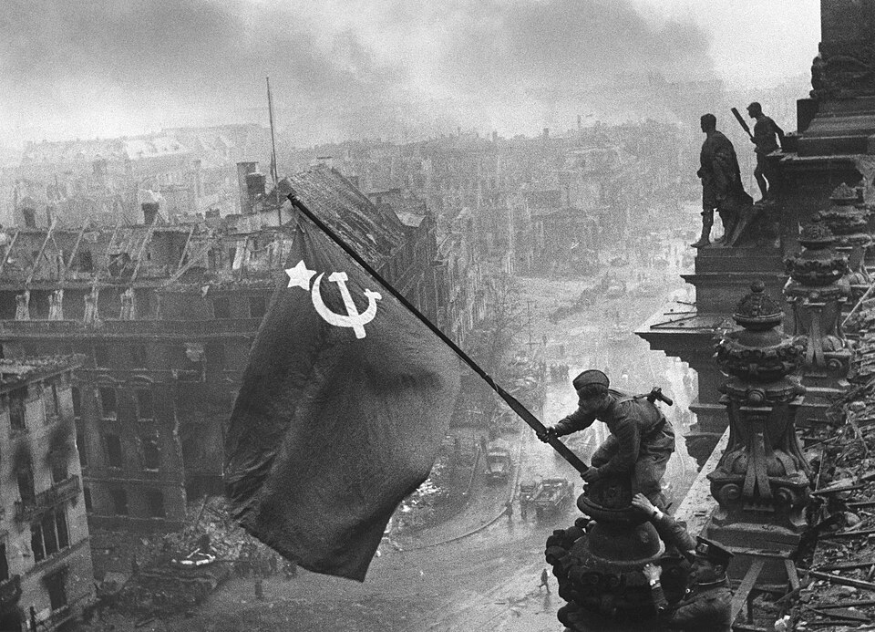
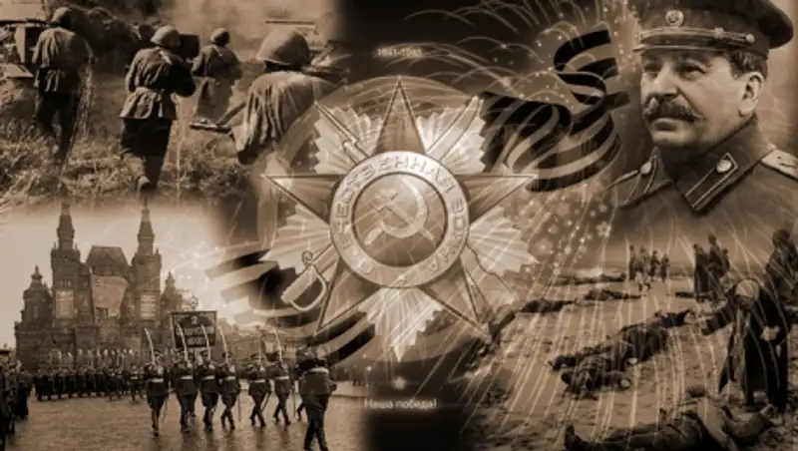
Великая Отечественная война…
Наша великая и могущественная страна в годы Великой Отечественной войны не отступила, боролась до последнего! 22 июня 1941 года нацистская Германия напала на Советский Союз, что стало началом Великой Отечественной войны - самого драматичного периода Второй мировой. "Сегодня, в 4 часа утра, без предъявления каких-либо претензий к Советскому Союзу, без объявления войны, германские войска напали на нашу страну, атаковали наши границы во многих местах и подвергли бомбёжке со своих самолётов наши города - Житомир, Киев, Севастополь, Каунас и некоторые другие, причем убито и ранено более двухсот человек", - было объявлено по радио в воскресный полдень 22 июня. Сообщение Молотова, длившееся около 8 минут, заканчивалось словами: "Наше дело правое. Враг будет разбит. Победа будет за нами". В эти кровопролитные, жестокие и мучительные времена воевал каждый, даже ребёнок.

Slide 6
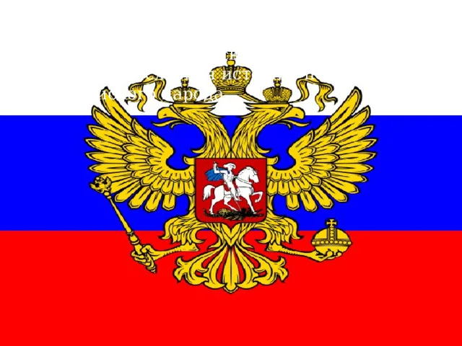
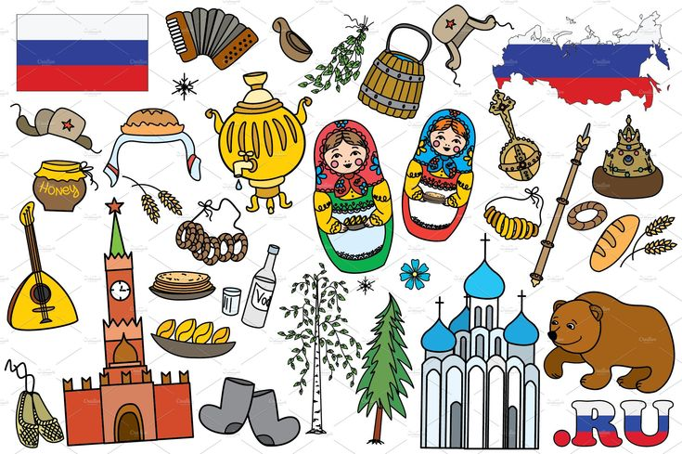
Символы России
Особенно трепетно и нежно отношусь к символам нашего государства. Это святое и не только для меня, для каждого гражданина своей страны. И я думаю, что наш герб, флаг и гимн – самые правильные и лучшие в мире, самое дорогое. Они священны, как долг перед Родиной. Ведь они отражают и обозначают могущество и величие нашей Родины. Когда видишь изображение российского герба или флага сразу знаешь, что это что-то очень важное, государственного масштаба. Особенно переполняет чувство гордости за наше государство, когда одерживают победу наши спортсмены, поднимается российский флаг и звучит гимн, и я его пою вместе с победителями. Это несказанная радость со слезами на глазах заставляет проявлять самые искренние чувства к своей стране. Чувство огромной радости, волнения, ожидания, надежд и, наконец, долгожданная победа, кажется, что от радости сердце сейчас так и выскочит. То, что ты испытываешь в данный момент, не поддается никакому объяснению. Это надо все прочувствовать, пережить, но приятные мгновения и ощущения поражают до глубины души. Просто потрясающе! Вот здорово!

Slide 7
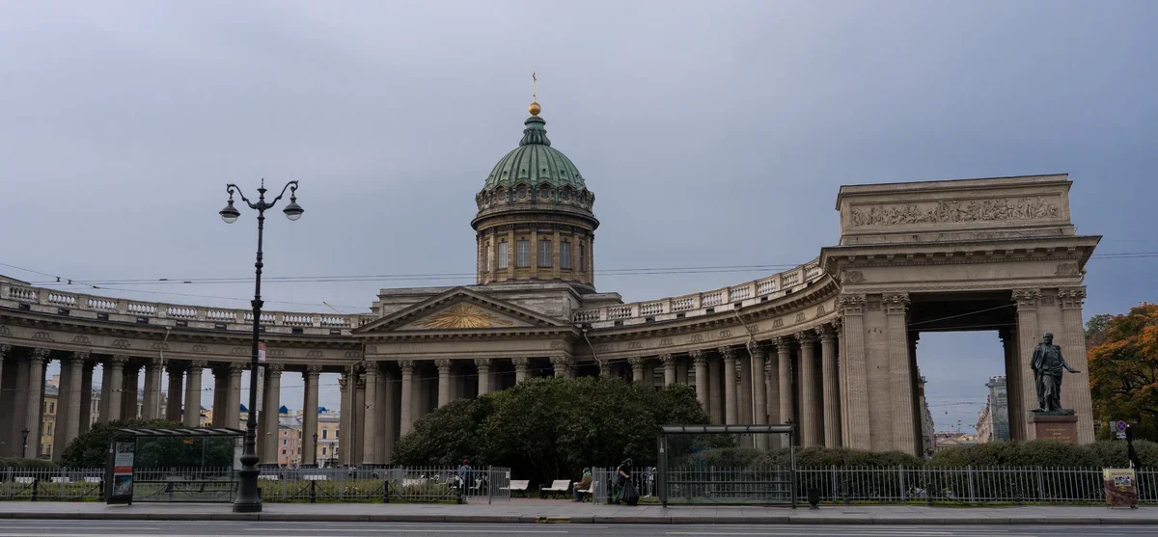
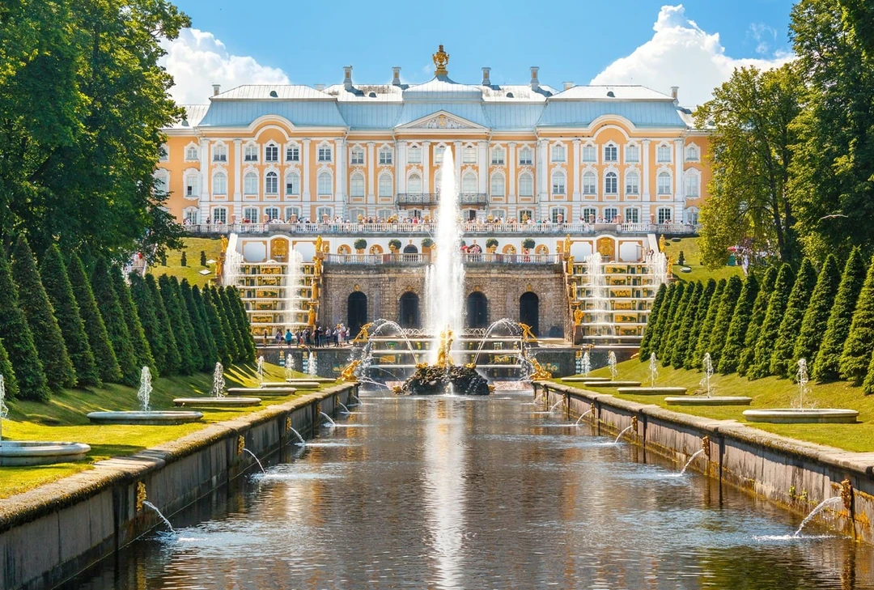
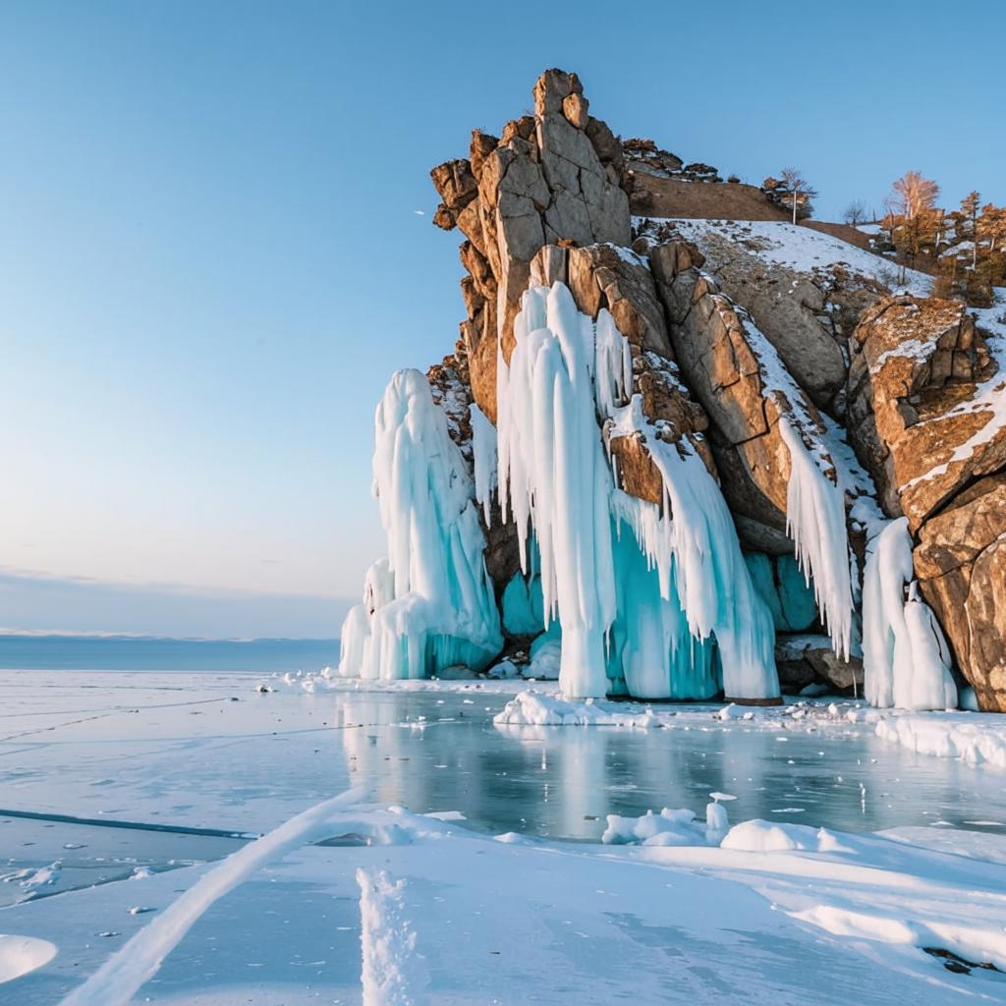
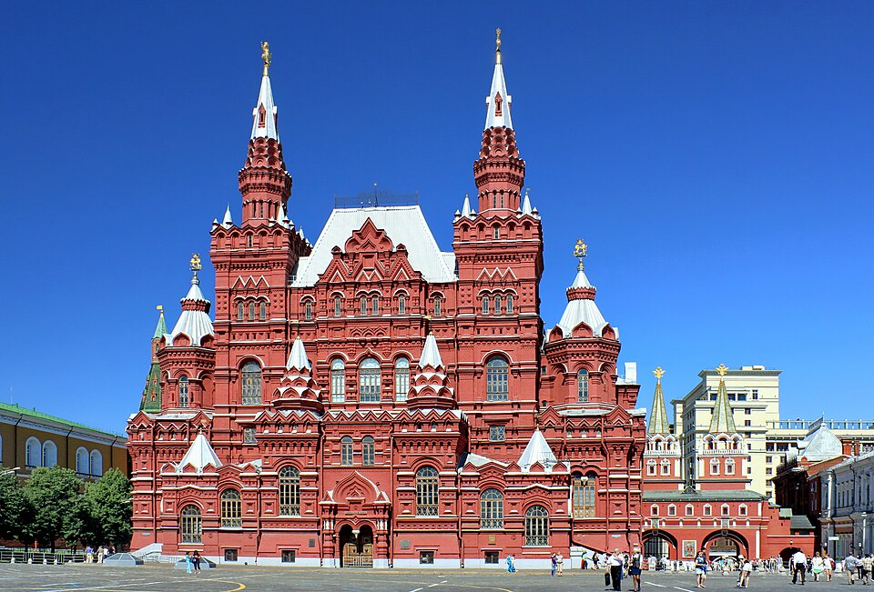
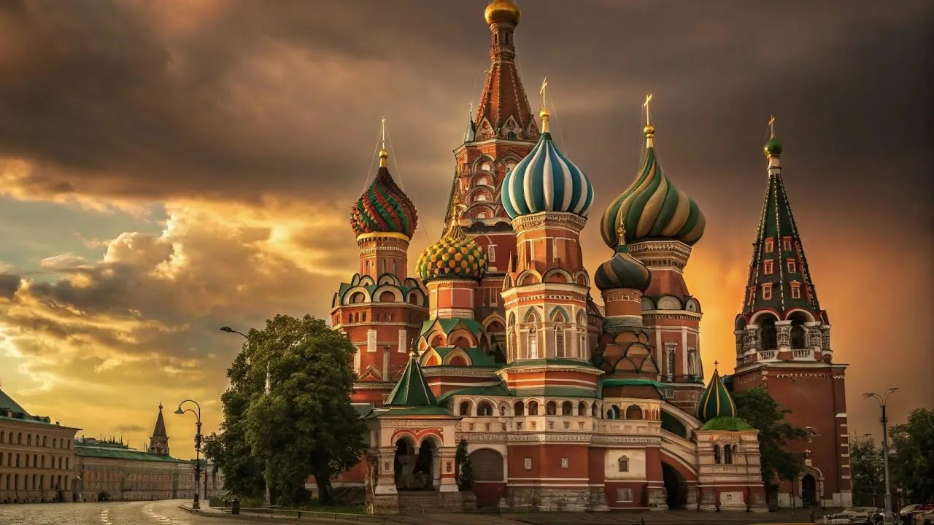
Моя великая страна!
Так хочется сделать что-нибудь полезное для нашей страны, что-нибудь такое геройское, хорошее, приносить радость и пользу людям и быть нужным, востребованным. Пока это только мои мечты, но надеюсь, что в скором времени это будет явью. Хочу, чтобы и мной Родина могла гордиться, только так можно стать настоящим патриотом своей страны!

